Slide 1
Video
David Novák
Vojtěch Doležal

Slide 2
Obsah
Kamery
Formát obrazu
Norma videa
Kvalita obrazu
Kodeky
Kontejnery
Média
Střih videa
SW pro úpravu videa

Slide 3
Kamery
Elektronicé zařízení, sloužící k zachycení obrazu a zvuku
Analogové (VHS)
Digitální (Paměťové karty, Disky)
Bez úložného média (bezdrátový přenos)
3D kamery
V roce 2014 představena první 4K Ultra HD kamera

Slide 4
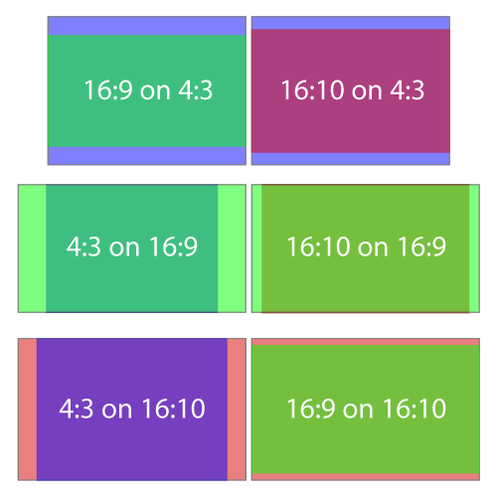
Formát obrazu
Poměr stran
4:3
800 x 600, 1280 x 960
16:10
1280 x 800, 1920 x 1200
16:9
1280 x 720 HD, 1920 x 1080 Full-HD
2,40:1

Slide 5
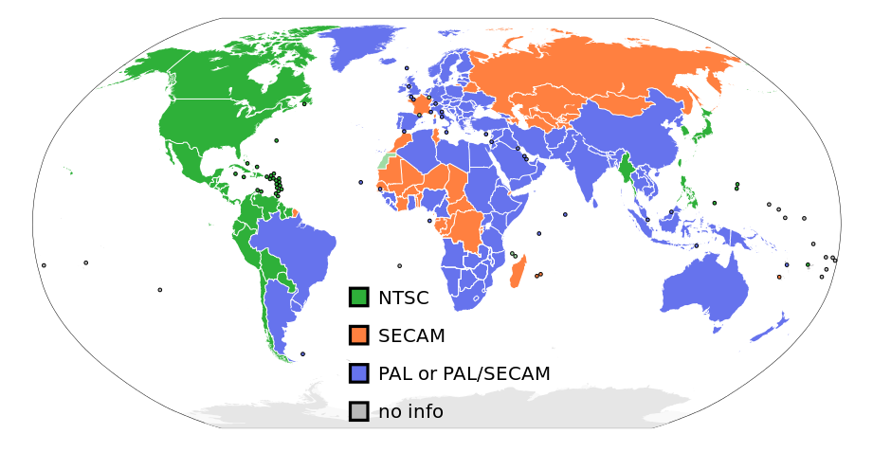
Norma videa
Způsob kódování signálu pro televizní vysílání
PAL
SECAM
NTSC

Slide 6
Kvalita videa
Rozlišení videa
Rozlišení obrazu v pixelech (šířka x výška)
Frekvence snímků
Počet snímků za vteřinu
Značeno [číslo]fps nebo [číslo][p/i]
Datový tok
Množství dat přenesené za určitý čas
Jednotkou je Mb/s

Slide 7
Kodeky - Video
Lossless
HuffYUV
Lagarith
Lossy
MPEG-1 Video (*)
H.262/MPEG-2 Video (*)
H.263 (*)
MPEG-4 Advanced Simple Profile (*)
DivX
Xvid
H.264/MPEG-4 AVC (*)
x264
QuickTime H.264
HEVC (*)
x265
Windows Media Video(**)
RealVideo (**)
*) Standard kodeku
**) Soubor proprietárních kompresních formátů

Slide 8
H.262/MPEG-2 Video
V roce 1995 (poslední verze 2000)
4:3 nebo 16:9
1920x1080 30p / 1280x720 60p
Používán u DVD, HD DVD, Blu-Ray Disc, některé TV a další
ISO/IEC 13818-2

Slide 9
MPEG-4 Advanced Simple Profile
V roce 1999 (poslední verze 2004 s dodatkem v roce 2009)
Podpora 4K (3840 x 2160) rozlišení při 60p
ISO/IEC 14496-2

Slide 10
H.264/MPEG-4 AVC
V roce 2003 (Poslední verze 2007 s dodatkem v roce 2009)
Standard schválen pro Blu-Ray
Podpora 3D zobrazení
Dnes nejrozšířenější formát videa
Používá YouTube, Vimeo, iTunes, Adobe Flash Player, MS Silverlight a další
ISO/IEC 14496-10

Slide 11
HEVC
První verze v roce 2013
Stále vyvíjen
Podpora 8K UHD (8192 x 4320) rozlišení
ISO/IEC 23008-2

Slide 12
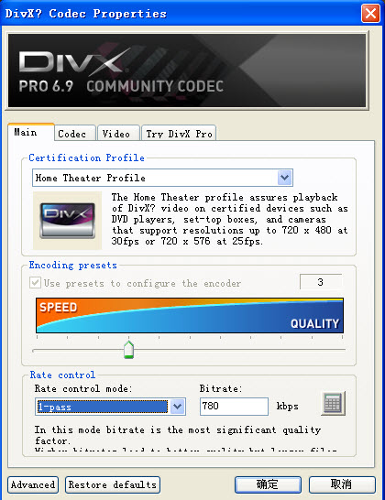

DivX
Od firmy DivX
Základ převzat z AVI
Relativné dobrá komprese bez ztráty kvality obrazu
např 4,5 GB film zkomprimuje až na 700 MB
MPEG-4 Advanced Simple Profile
Až 1920x1080, 30fps
Zpoplatněný

Slide 13
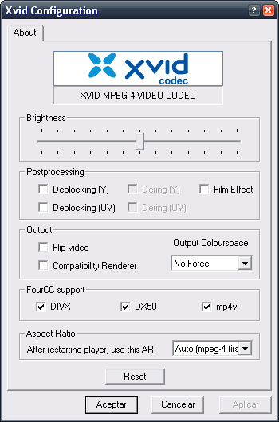

Xvid
Open Source
Konkurence DivX
MPEG-4 Advanced Simple Profile

Slide 14

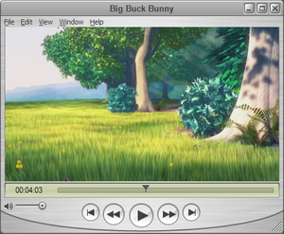

QuickTime (QuickTime Pro)
Apple Inc.
Součást OS X
Multimediální rozhraní
QuickTime Movie
MPEG-4 Video
H.264/MPEG-4 AVC,
H.263, H.262/MPEG-2 Video
AVI
A řada dalších
QuickTime X

Slide 15

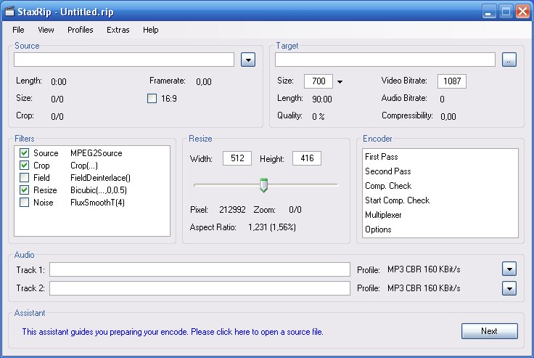
x264
Open source
H.264/MPEG-4 AVC standard
Příkazová řádka
Staxrip, MeGUI

Slide 16

x265
2013 – preAlpha zdrojový kód
Open Source
HEVC/H.265 standard

Slide 17
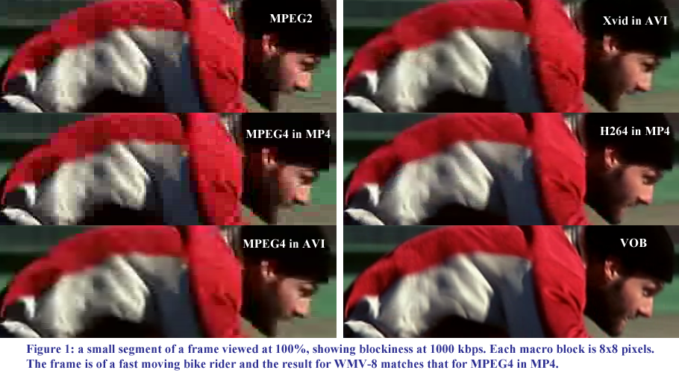
Kvalita (720 x 576, zdroj DVD)

Slide 18
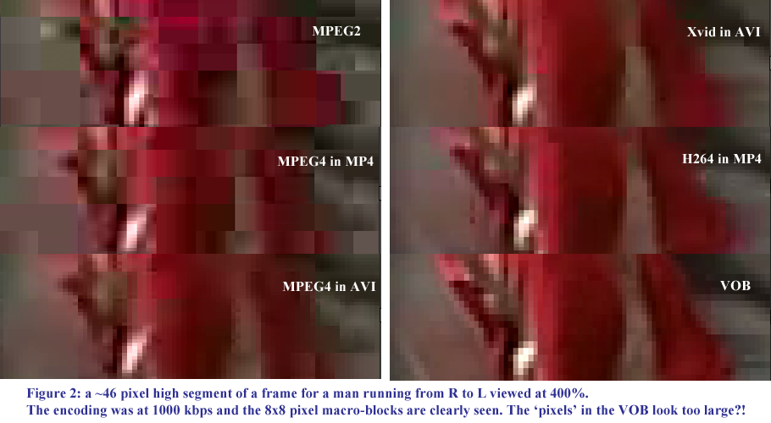
Kvalita (720 x 576, zdroj DVD)

Slide 19
Formáty - Kontejnery
Avi
Mkv (Matroska)
Mov
Mp4
Wmv
Ogg
RM (RealMedia)
VOB (DVD)

Slide 20
avi
Od Microsoftu
Max. 4 GB
Dnes hojně používaný
mkv
Volně šířitelný
Umožňuje nést uvnitř jakákoliv data
Nevhodné pro editaci

Slide 21
mov
Od Apple
Vylepšené avi
mp4
Modernější a vylepšená alternativa avi
Používá se ve Smartphonech
Umožňuje Stream videa

Slide 22

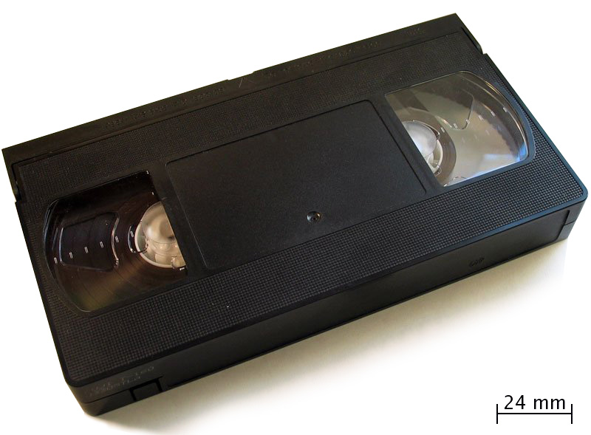
Média - 1976
JVC
VHS
Předchůdce Betamax (1975)
Obraz nahráván na pásku
576 x 240, později lepší
Nejprodávanější s délkou 240 minut
LP – 480 minut
EP – 720 minut

Slide 23

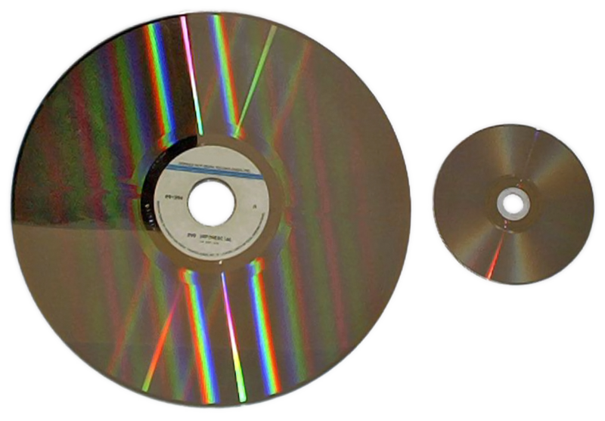
Média - 1978
Philips, MCA, Pioneer
Laserdisc
USA
Oboustranný, 30cm
Vysoká cena
DVD
Laserdisc

Slide 24


Média 1982
Philips, Sony
CD - Video
MPEG-1 (nepodporuje Interlacing)
NTSC – 29,97p, 352x240
PAL – 25p, 352x288
1150 kb/s (CBR)
CD – Audio
MPEG-1 Audio Layer II
44,1 kHz
224 kb/s (CBR)

Slide 25


Média - 1995
Philips, Sony, Toshiba, Panasonic
DVD - Video
H.262/MPEG-2
NTSC – 29,97p, 720 x 480, 352 x 480
PAL – 25p, 720 x 576, 352 x 576
3 až 10 Mb/s (cca 4 hodiny )
DVD – Audio
AC-3 (Dolby Digital), DTS
48kHz
448 kb/s až 1536 kb/s

Slide 26
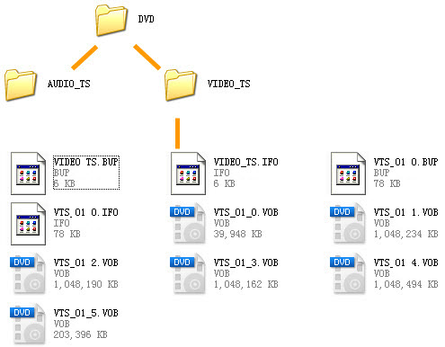
Média - 1995
BUP – Záloha IFO souborů
IFO – Info o DVD
VOB – Video objekt

Slide 27

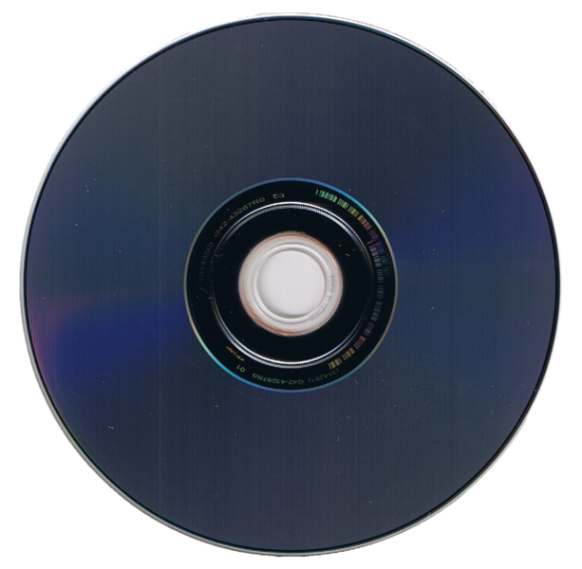
Média - 2006
Toshiba
HD-DVD
VC-1, H.264, MPEG-2
Full-HD
15GB, 30GB
Až 30 Mbit/s
Prohrál “boj” s Blu-ray

Slide 28


Média - 2006
BDA (Sony, Panasonic, Pioneer, Philips, Thomson, LG Electronics, Hitachi, Sharp, Samsung)
Blu-ray Disc
H.262/MPEG-2, H.264/MPEG-4 AVC, VC-1
25GB, 50GB (100/128GB - BDXL)
Full-HD, 24p
HD, 60p
Až 40Mbit/s

Slide 29
Střih videa
Lineární
Filmový pás
Zastaralé
Nelineární
Pomocí PC Softwaru

Slide 30
Software pro střih videa
Pinnacle studio
Poměrně jednoduchý, přehledný
Adobe Premiere
Profesionální Software pro editaci videa
Velké množství nástrojů, filtrů, efektů
Sony Vegas
Alternativa Adobe Premiere
Microsoft Movie Maker
Jednoduchý, málo efektů, nástrojů

Slide 31
Děkujeme za pozornost zdroj: Internet 2014

